Slide 1

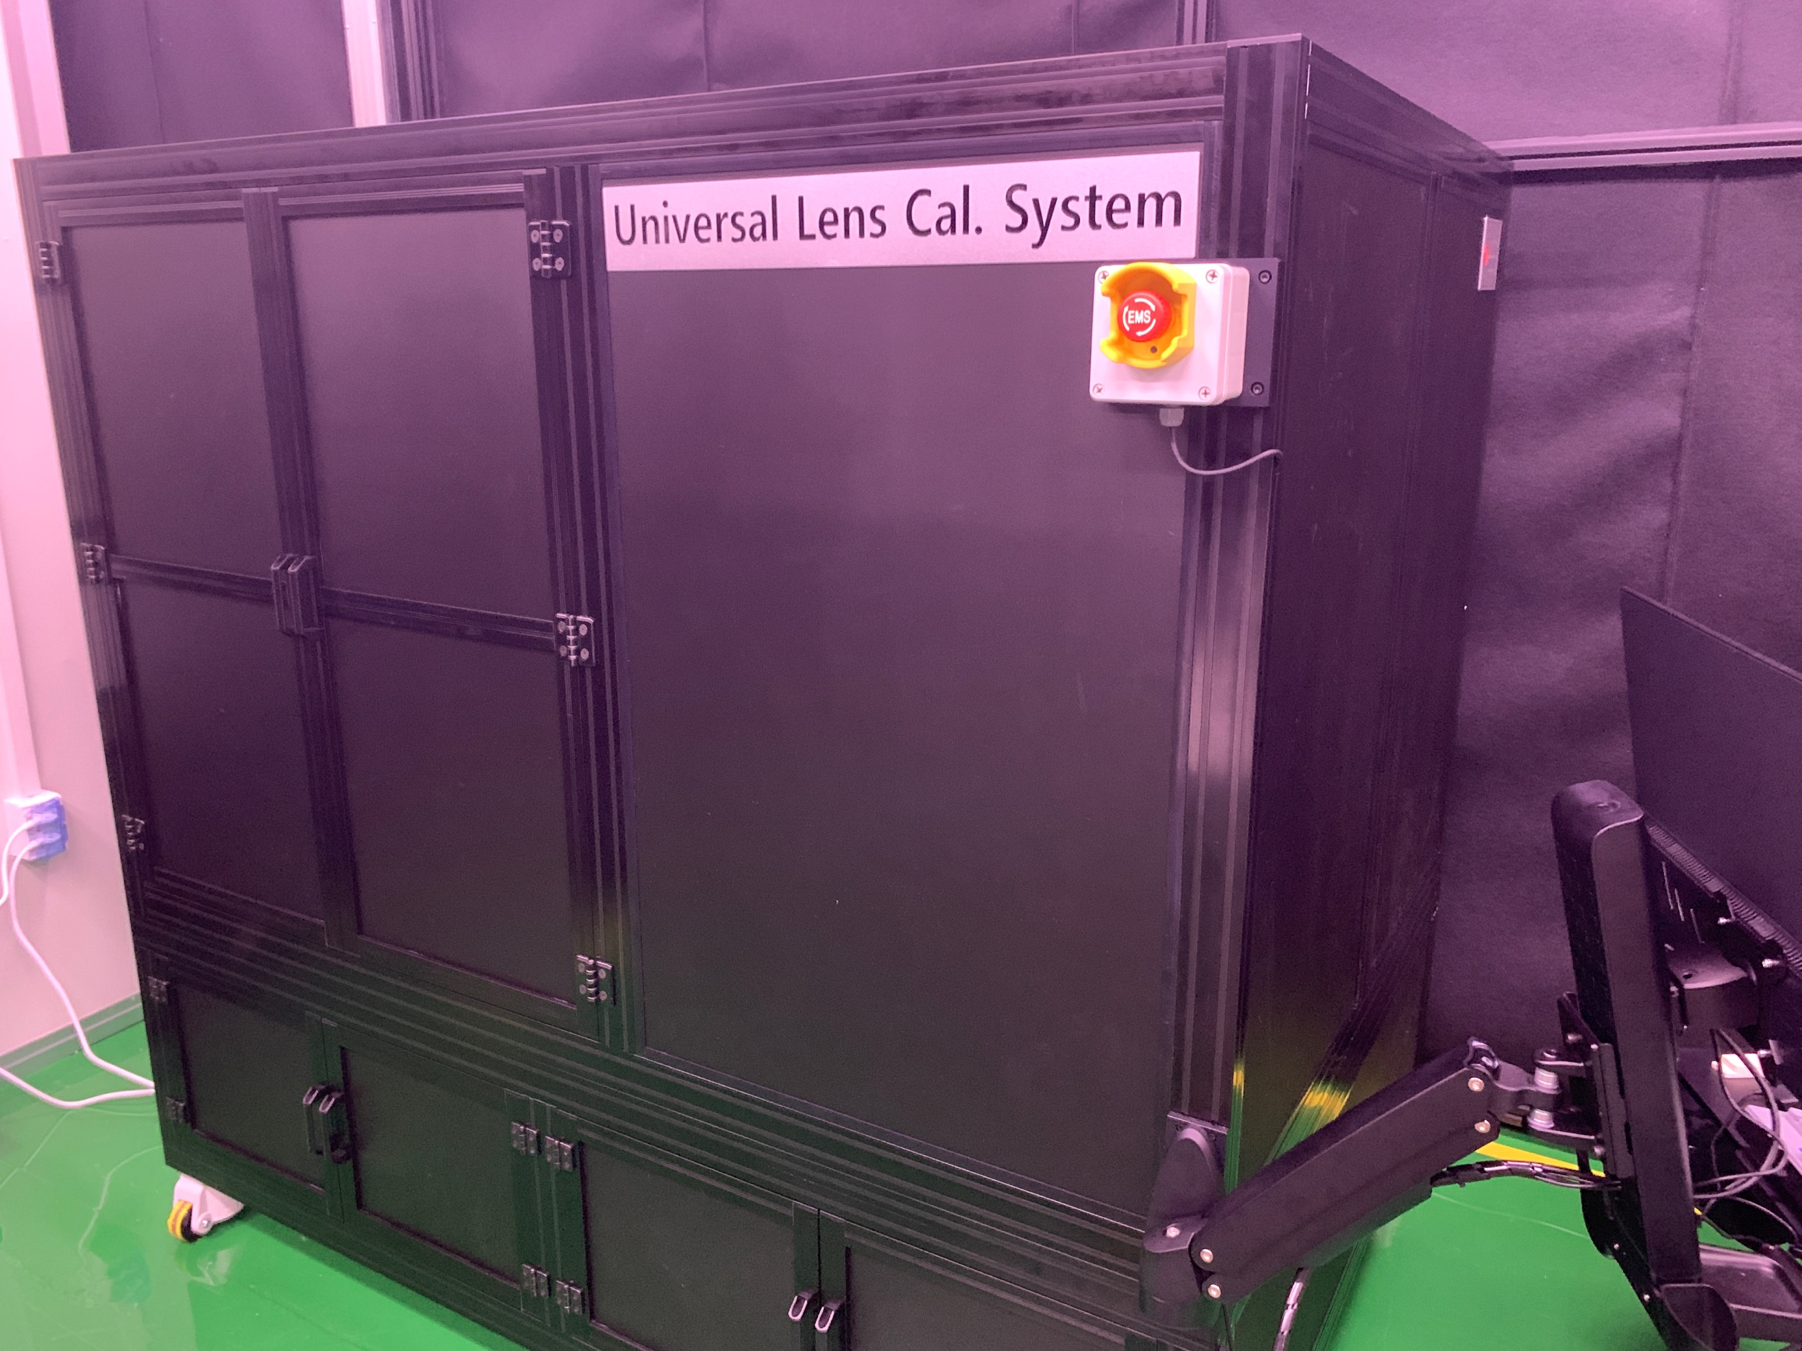
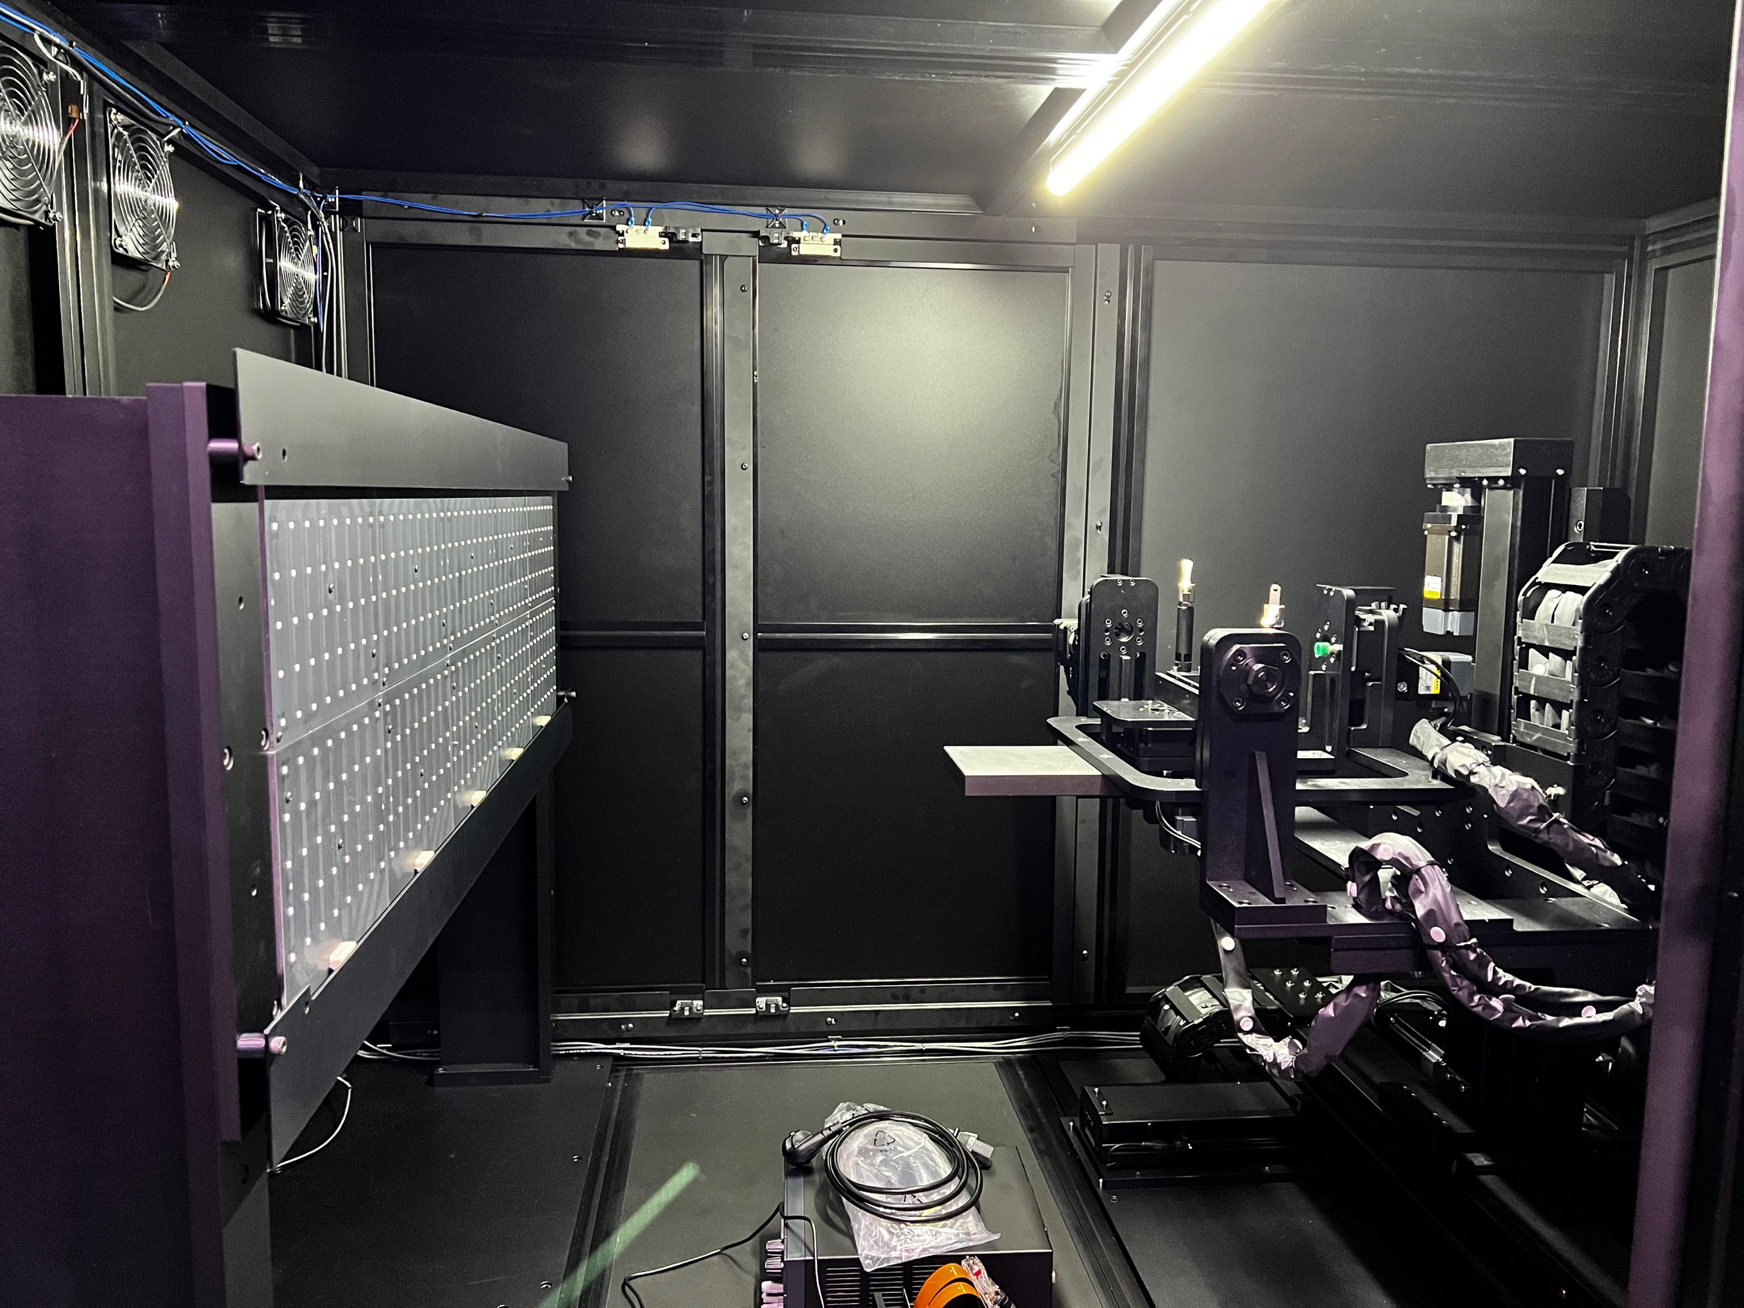
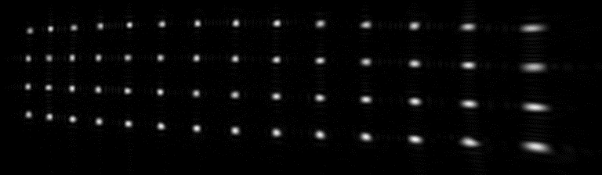
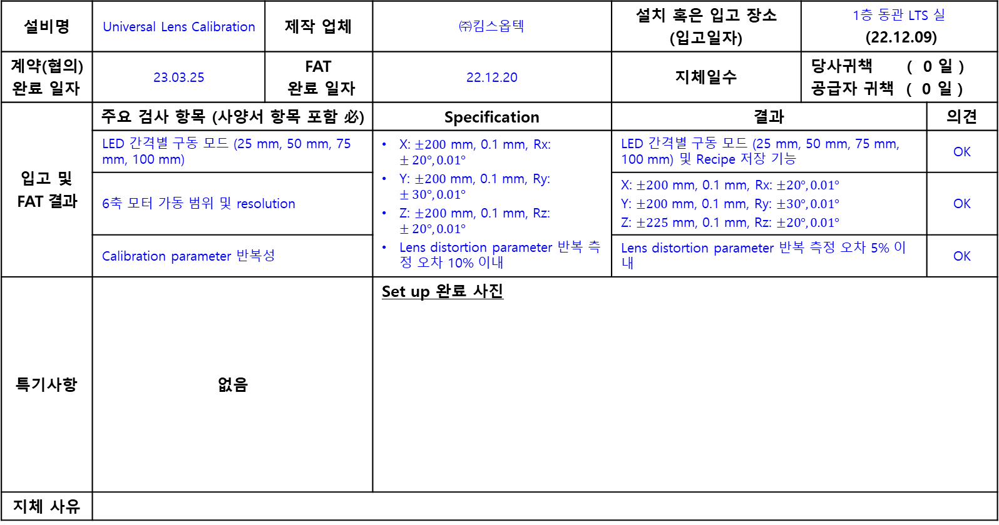
첨부. 설비 완료보고서 갑지 양식
설비명 | Universal Lens Calibration | 제작 업체 | ㈜킴스옵텍 | 설치 혹은 입고 장소 (입고일자) | 1층 동관 LTS 실 (22.12.09)
계약(협의) 완료 일자 | 23.03.25 | FAT 완료 일자 | 22.12.20 | 지체일수 | 당사귀책 ( 0 일 ) 공급자 귀책 ( 0 일 )
입고 및 FAT 결과 | 주요 검사 항목 (사양서 항목 포함 必) |  | Specification | 결과 |  | 의견
 | LED 간격별 구동 모드 (25 mm, 50 mm, 75 mm, 100 mm) |  | X: $±200$ mm, 0.1 mm, Rx: $±20°, 0.01°$ Y: $±200$ mm, 0.1 mm, Ry: $±30°, 0.01°$ Z: $±200$ mm, 0.1 mm, Rz: $±20°,0.01°$ Lens distortion parameter 반복 측정 오차 10% 이내 | LED 간격별 구동 모드 (25 mm, 50 mm, 75 mm, 100 mm) 및 Recipe 저장 기능 |  | OK
 | 6축 모터 가동 범위 및 resolution |  |  | X: $±200$ mm, 0.1 mm, Rx: $±20°, 0.01°$ Y: $±200$ mm, 0.1 mm, Ry: $±30°, 0.01°$ Z: $±225$ mm, 0.1 mm, Rz: $±20°,0.01°$ |  | OK
 | Calibration parameter 반복성 |  |  | Lens distortion parameter 반복 측정 오차 5% 이내 |  | OK
특기사항 | 없음 |  | Set up 완료 사진
지체 사유
<왜곡 보정 전>
<설비 외부>
<설비 내부>
<왜곡 보정 후>

